Slide 1

PROYECTO
EA1
Amplificador de 1 Watt para guitarra
Presentado por:
Magni Genre, Exequiel Juan
Universidad Tecnológica Nacional
Facultad Regional Mendoza

Slide 2
ESTRUCTURA DE LA PRESENTACIÓN
¿Por qué para guitarra?
Tercera etapa
Segunda etapa
Primera etapa
Resultado final
Anexo: Fuente regulada

Slide 3
¿POR QUÉ PARA GUITARRA?

Slide 4
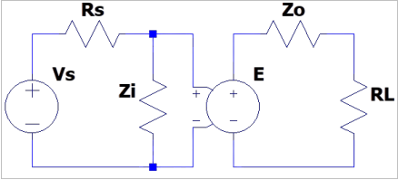
AMPLIFICADOR DE TENSIÓN
Zi >> Rs
Zo << RL donde RL = 8Ω → Vo = 4,05Vp
Vs? → Av?
Rs? → Zi?

Slide 5
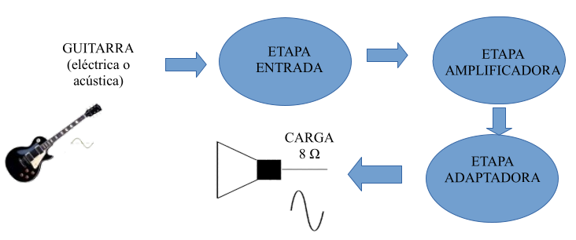
CONDICIONES POR EL INSTRUMENTO
Señal de entrada Vs = 100~200 mVp; frecuencia inf. 82,4069Hz y frecuencia sup. 3,5kHz (armónica)
Impedancia de entrada Zi >> 5~15kΩ
Av = 4,05/0,1 = 40,5

Slide 6
TERCERA ETAPA

Slide 7
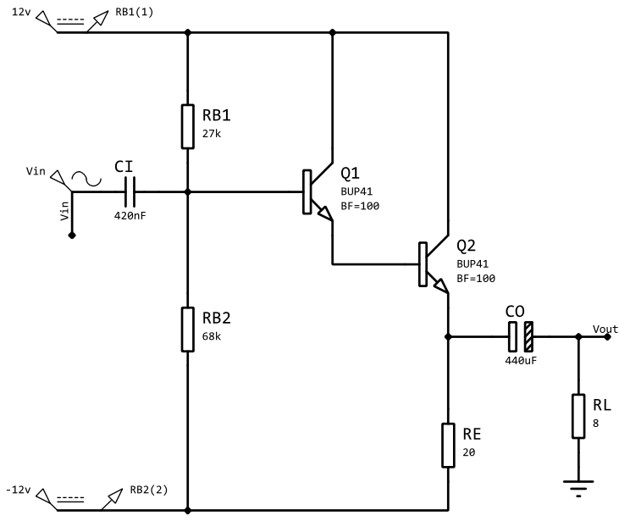
ETAPA ADAPTADORA DE CARGA
Potencia de transistores:
PQ1 = 102,2 mW
PQ2 = 7,344 W
PL = 1W
PDC = 22,4W
η(%) = 4,46%
Pmax = 10W
Pmax = 10W

Slide 8
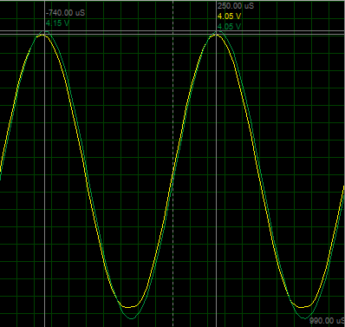
ETAPA ADAPTADORA DE CARGA
Vi = 4,15Vp
Vo = 4,05Vp
Av3 = 0,98
Av1 . Av2 = 41,33
|Av2| = 4,2
|Av1| = 10

Slide 9
SEGUNDA ETAPA

Slide 10
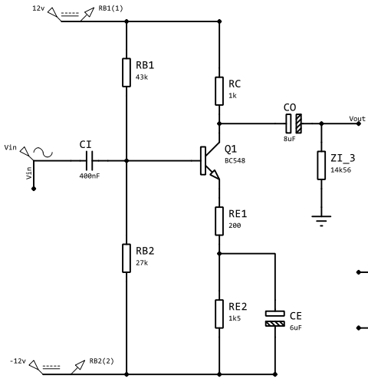
ETAPA AMPLIFICADORA
Potencia del transistor:
PQ1 = 56,69 mW
Pmax = 625mW

Slide 11
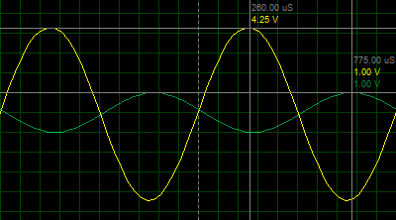
ETAPA AMPLIFICADORA
Vi = 1Vp Vo = 4,25Vp Av2 = -4,25

Slide 12
PRIMERA ETAPA

Slide 13
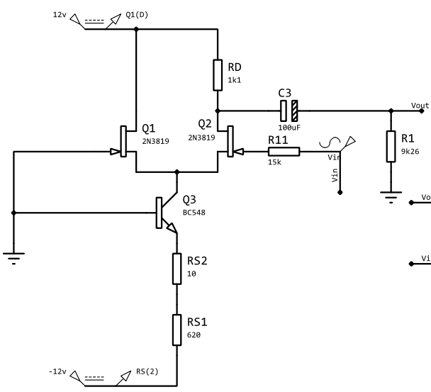
ETAPA DE ENTRADA
Potencia de transistores:
PQ1 = 106 mW
PQ2 = 19,42 mW
PQ3 = 14,65 mW
Pmax = 350mW
Pmax = 625mW

Slide 14
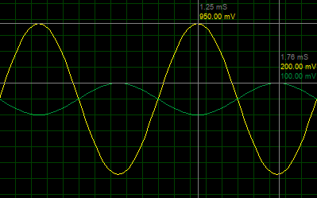
ETAPA DE ENTRADA
Vi = 100mVp
Vo = 950mVp
Av1 = -9,5

Slide 15
RESULTADO FINAL

Slide 16
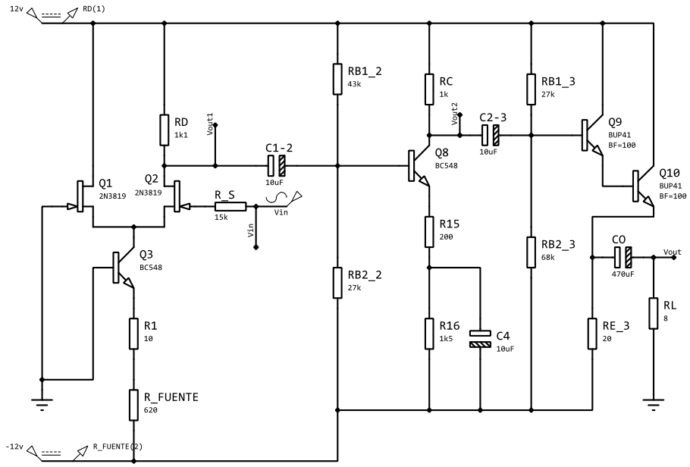
AMPLIFICADOR DISEÑADO

Slide 17
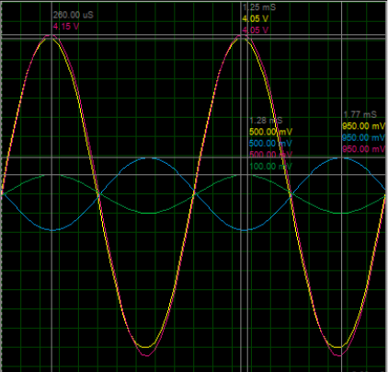
AMPLIFICADOR DISEÑADO
Vi = 100mVp
Vo = 4,05Vp
PL = 1Wrms
Av = 40,5
finf = 92Hz
fsup = 1,14MHz

Slide 18
ANEXO: FUENTE DE DC

Slide 19
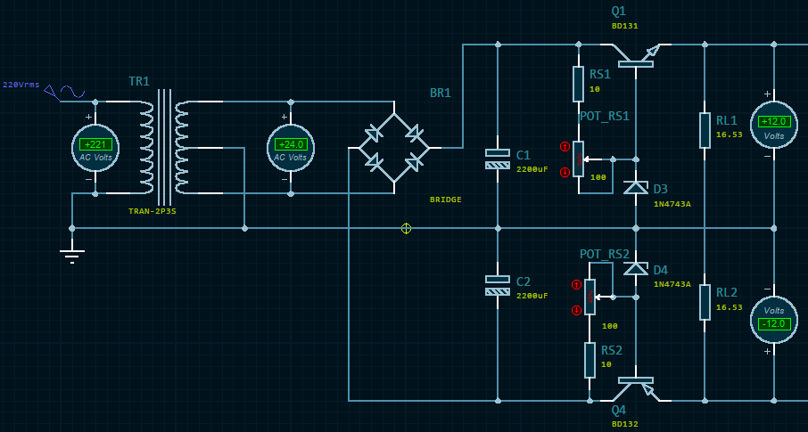
FUENTE DE SALIDA FIJA REGULADA
Potencia de cada regulador: P = 4,356W

Slide 20
Muchas gracias por su atención

